Slide 1


第49课时
加加乐(各数位之和)

Slide 2


加加乐——各位数之和
明明和美美很喜欢玩“加加乐”游戏，游戏规则是一方报出一个数，
另一方说出该数的各个数位之和。
如尼克说12，格莱尔就说3；尼克说567，格莱尔就说18。
试编一程序，输入一个整数，输出它的各个数位之和。

Slide 3
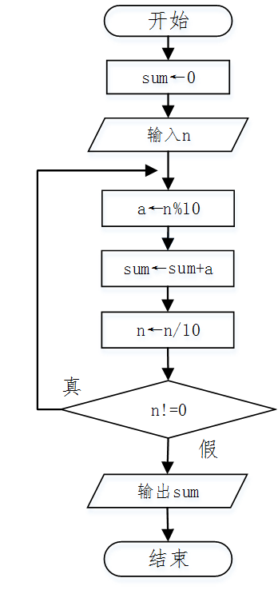

用变量n保存输入的数，sum是累加器用于求
各个数位之和，a保存个位上的数字，a可用
n%10求出，把a加到sum上。
然后，让n=n/10，继续上面的操作，直到
n等于0。
我要看流程图

Slide 4

#include<iostream>
using namespace std;
int main()
{
long long n;
int a,sum=0;
cout<<"n=";
cin>>n;
do //如果n不为0 ，就反复循环取出个位数
{
a=n%10;
sum+=a;
n=n/10;
}while(n!=0);
cout<<"各个数位之和："<<sum<<endl;
return 0;
}

Slide 5
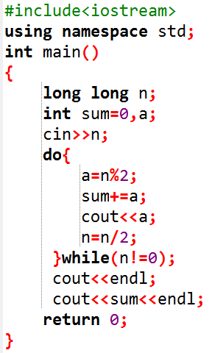
课后作业
2、阅读程序写结果。
1、华为推出了一款新手机，标配内存容量为64GB。请问1GB可存放（ ）个英文字母？
1024*1024*1024
1024*1024
1024*1024*1024/2
1024*1024*1024/8
sum a n
----------------------
输入： 17
输出:____________

Slide 6
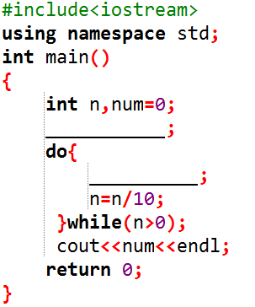

课后作业
3、完善程序。
输入要给正整数，输出该数的位数。
如输入789，输出3；
输入445566，输出6。
注：所有程序作业，必须上机完成！

Slide 7


下课啦！

